Slide 2
Índice
1- ¿Que son los sims 4?
2- Como han evolucionado los sims
3- Novedades
4-Modo crear un sim
5-Vivir una vida
6-Profesiones

Slide 3
¿Qué son los sims 4?
Bienvenidos al mundo de los
Sims 4.
Este juego esta creado por
Electronic Arts. Es un simulador de la vida real.
Y en este libro os vamos a mostrar como jugar ,sus características y mucho más.

Slide 4
Como han evolucionado los sims
Los sims han evolucionado mucho desde que empezaron a sacar los sims ,pues aparte de los sims 4 también han hecho: los sims , los sims 2,los sims 3 y ahora han sacado los sims 4

Slide 5
Novedades
¿Qué novedades hay?
La pregunta es un tanto ambigua. Si nunca has jugado a una entrega de Los sims, entonces todo es nuevo para ti. E incluso aunque hayas jugado a otras entregas, la respuesta de esta pregunta depende a las expansiones que hayas jugado.
Notes:
Hacerlo en casa en el ordenador

Slide 6
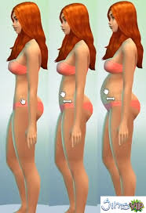
Modo crear un Sim☺☺☺
La herramienta crear un sim esta totalmente actualizada pues puedes modificar cualquier cosa: los ojos, la nariz y muchas cosas más.
Notes:
Seguir en casa

Slide 7
Vivir una vida
En este capítulo vamos a ver como es la vida de los sims , como tener
Una familia etc.
En este capitulo descubriremos como son los mundos, habilidades que pueden desarrollar los sims, como cuidar a los bebes y un montón de cosas.

Slide 8
Los mundos
Existen 2 mundos en los sims 4:willow creek y oasis springs.

Slide 9
1º Parte como formar una familia
Esta parte del capitulo se puede hacer desde crear un sim haciendo un novio una novia y el niño o la niña pero se puede hacer creando un sim y buscarle pareja
Atención: no todas las parejas acaban bien osea que tienes que elegir la/el chico/a de sus sueños para los sims.
Nota:
No puedes crear un bebe en el modo crear un sim lo tendrás que desarrollar mientras juegas.

Slide 10
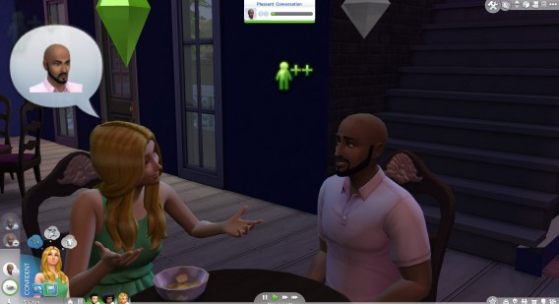
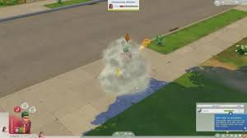
2º Amistades
Las amistades en los sims 4 son preciosas.
Puedes hacer una amistad solo con salir por la calle y saludar a la gente eso si perder una amistad es fácil pero recuperarla no.

Slide 11
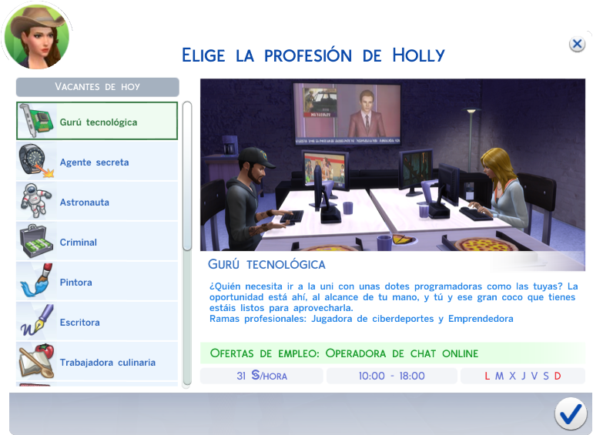
Profesiones☺☺☺
Profesiones:
Para elegir una profesion da clic en el ordenador o en el movil y dale a encontrar profesion
O simplemente en el bolsillo de la maleta que hay abajo darle a encontrar trabajo.

